Slide 1
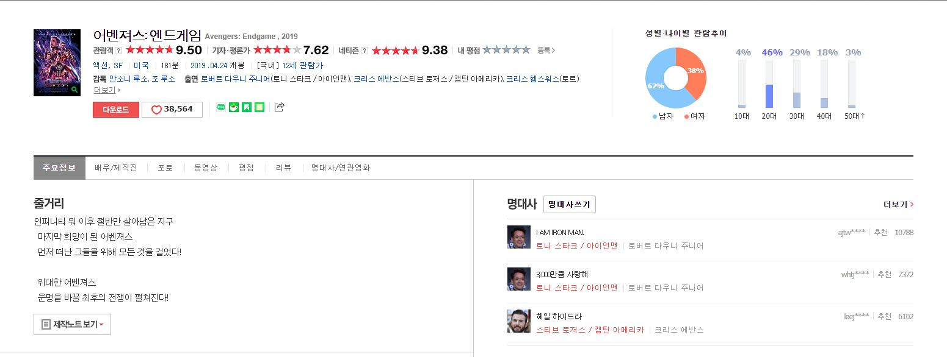
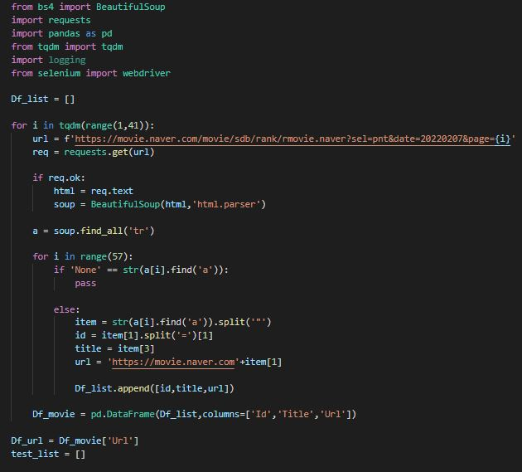
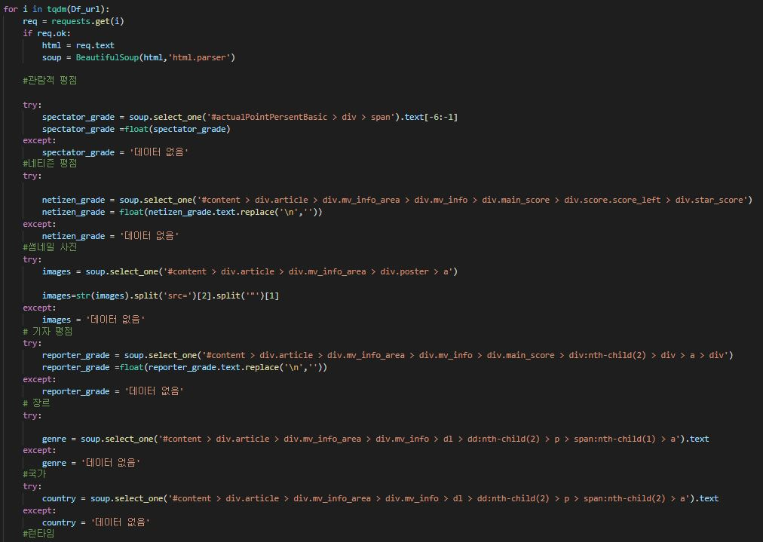
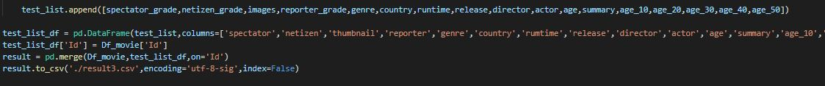
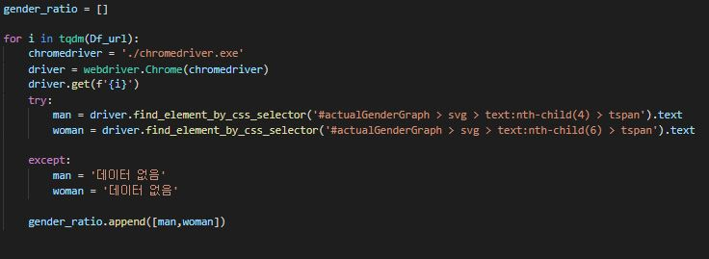
DATA ANALYSIS (01)
Data Crawling

Slide 2
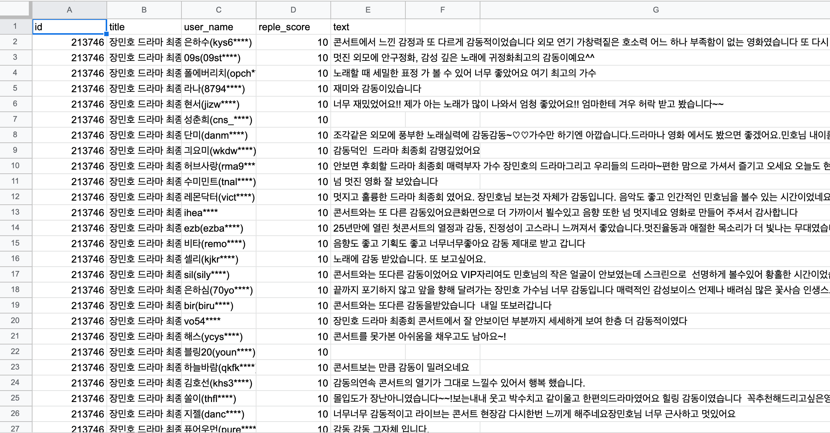
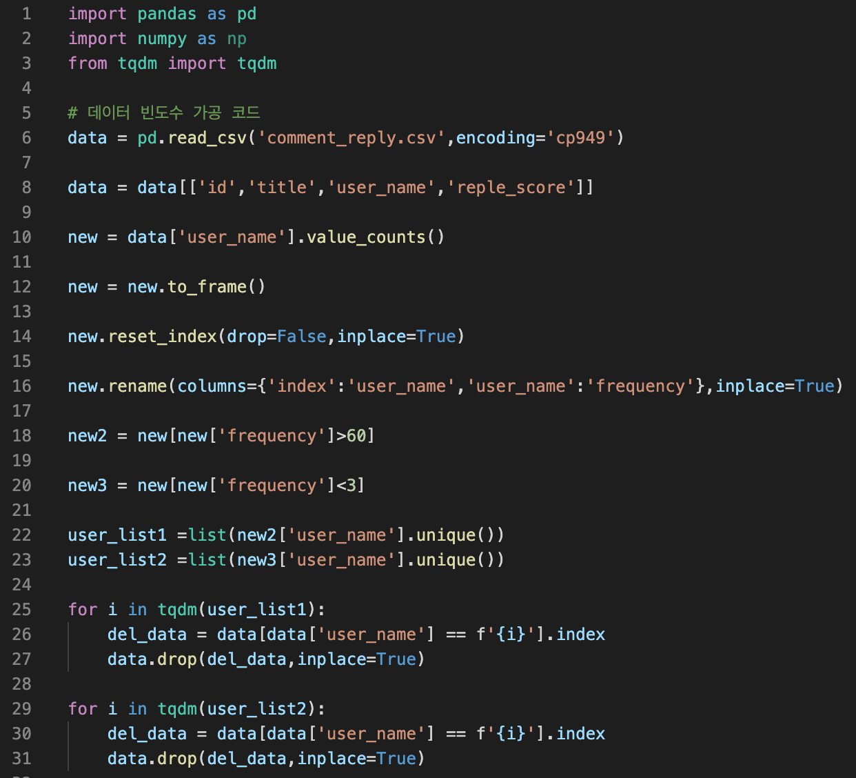
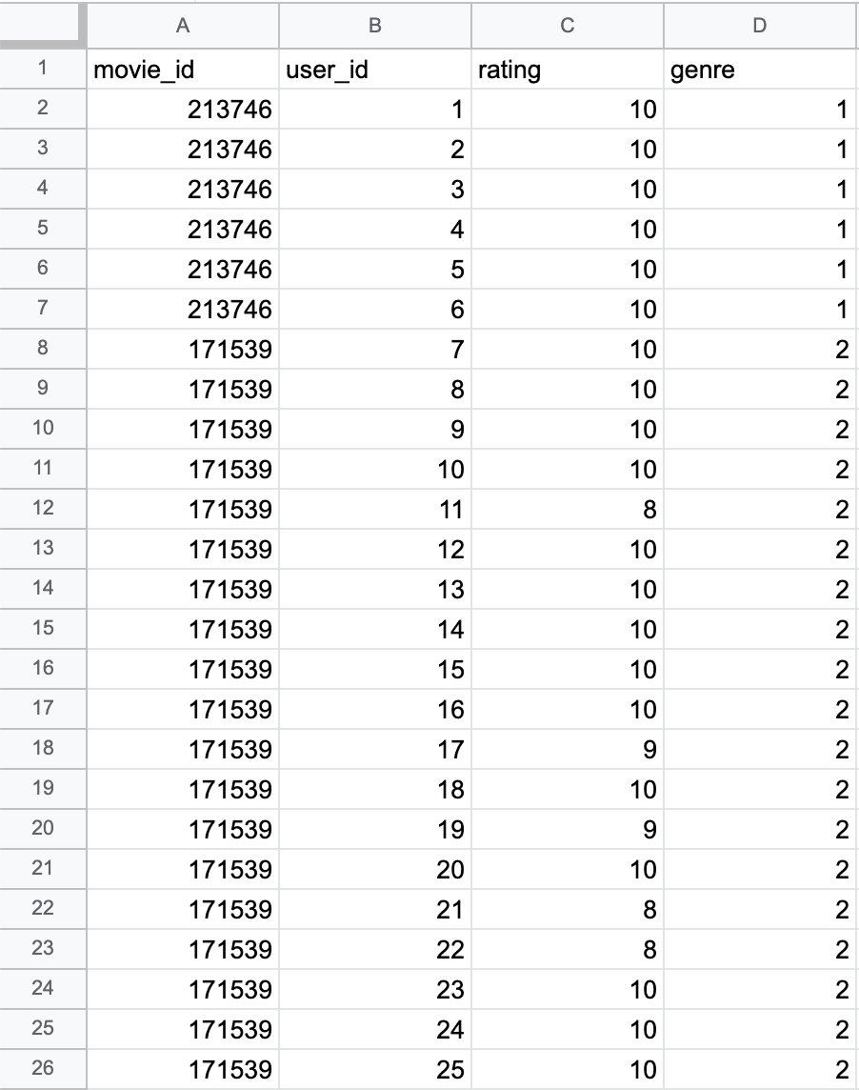
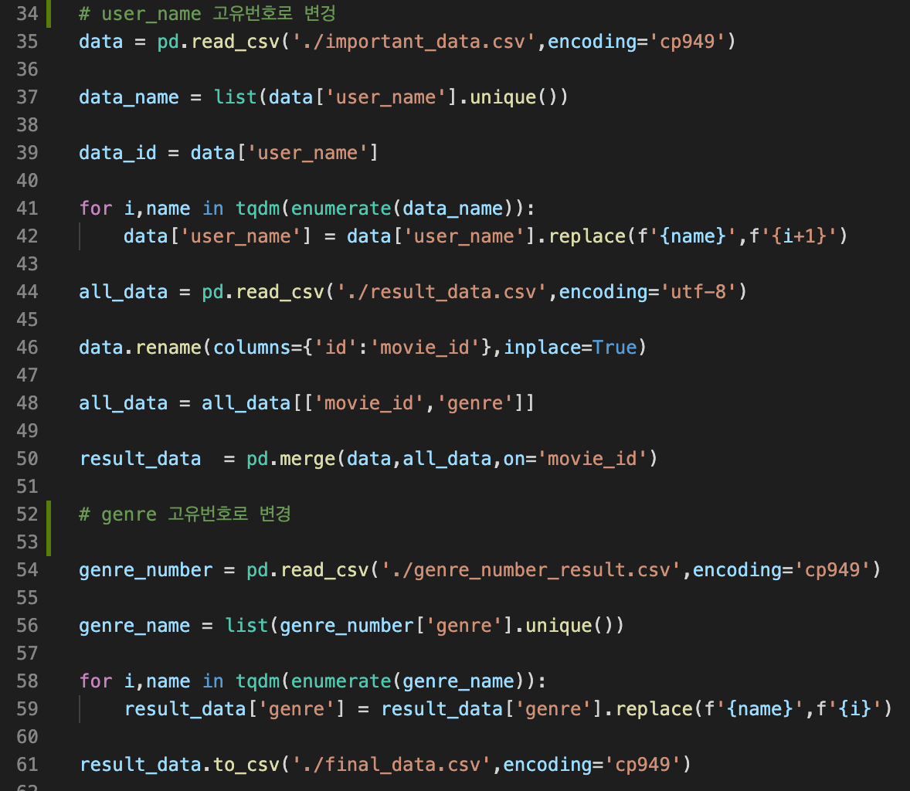
DATA ANALYSIS (01)
Data Processing

Slide 3



DATA ANALYSIS (01)
Collaborative Filtering
유사
유저1
영화 A
 | 영화 A | 영화 B | 영화 C
유저 1 | 1 | 1 | 1
유저 2 | 1 | 1 | 0
유저 3 | 1 | 0 | 0
유저2
영화 B
유저3
영화 C
유저 데이터를 기반으로
유저 3에게 영화 B를 추천
추천

Slide 4
DATA ANALYSIS (01)
Pearson Correlation
s1_c = s1 - s1.mean()
s2_c = s2 – s2.mean()
User_id/Title | 영화1 s1 | 영화2 s2
1 | 2.5
2 | 5.0 | 4.5
3 | 4.5 | 1.5
4
평균 | 3 | 3
User_id/Title | s1_c | s2_c
1 | -0.5
2 | 2.0 | 1.5
3 | 1.5 | -1.5
4
s1.mean()
s2.mean()

Slide 5
DATA ANALYSIS (01)
Pearson Correlation
User_id/Title | s1_c | s2_c | s1_c * s2_c
1 | -0.5
2 | 2.0 | 1.5 | 3.0
3 | 1.5 | -1.5 | -2.25
4
Sum |  |  | 0.75

Slide 6
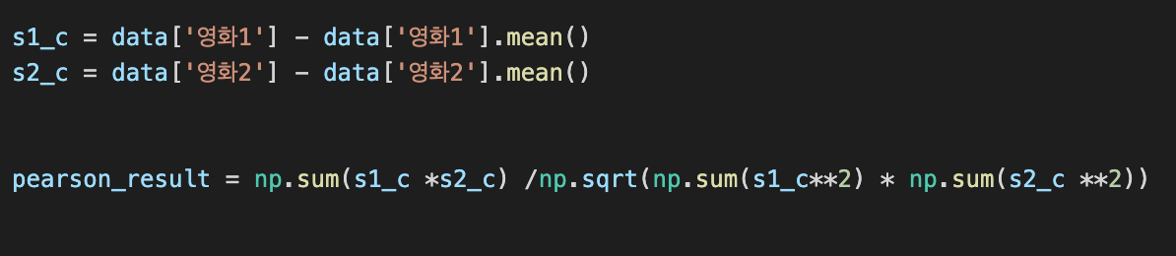
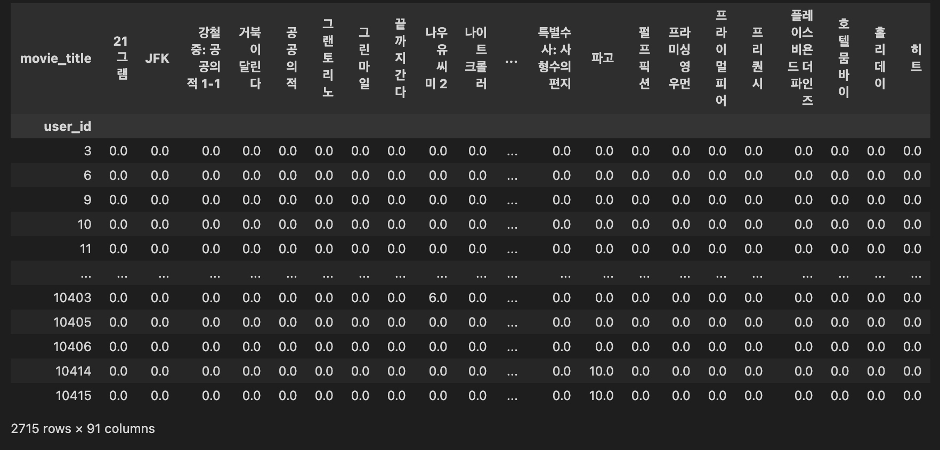
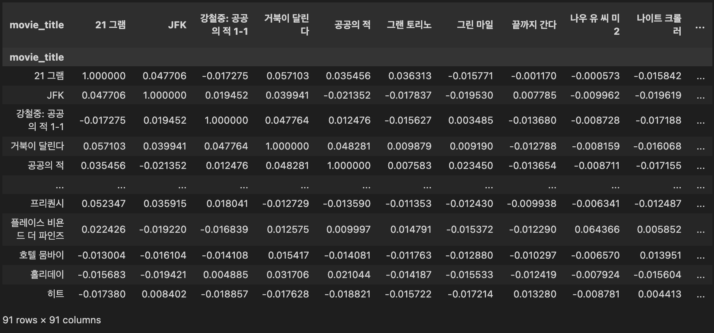
DATA ANALYSIS (01)
Pearson Correlation

Slide 7
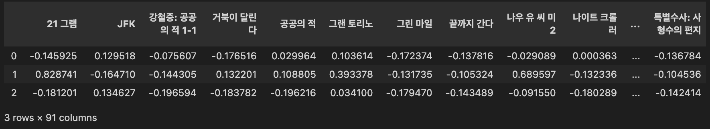
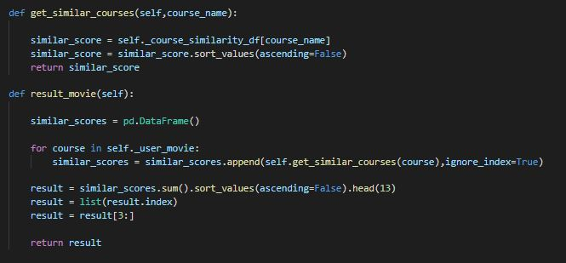


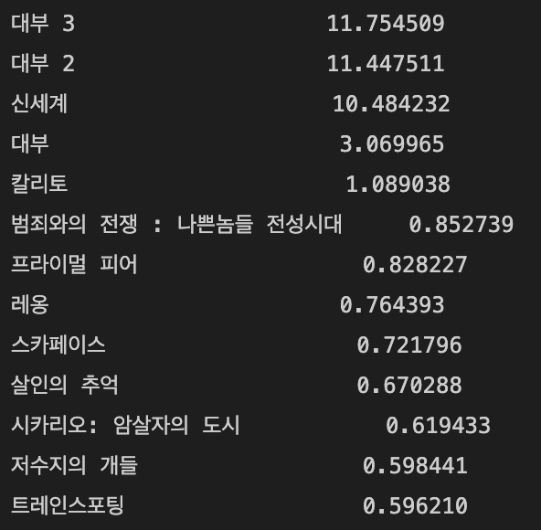

DATA ANALYSIS (01)
Pearson Correlation

Slide 8


DATA ANALYSIS (01)
Comparison
 | 취업해버리조 | 넷플릭스
기반 | 아이템 기반 협업 필터링 | 하이브리드 시스템
모델 | Pearson Corrlation | Collaborate content – base filltering
데이터 | 네이버 영화 | 신규 영화

